Slide 1
RAPPORT DE TRAVAIL - GROUPE 4
thème: Plateforme de Mentorat
IINF 4178 – Software Engineering
2023-2024
Sous l’encadrement de :
DR. KIMBI

Slide 2
SOMMAIRE
Objectifs généraux et spécifiques
Méthodologie
Introduction
I
II
III
III
V
VI
IV
IV
Énoncé du problème
Analyse documentaire
Conclusion et recommandations pour d'autres études

Slide 3
I- Introduction
II- Énoncé du problème
Sous l’encadrement de :
DR. KIMBI

Slide 4
III- Objectifs généraux et spécifiques
IV- Analyse documentaire
Sous l’encadrement de :
DR. KIMBI

Slide 5
V- Méthodologie
Sous l’encadrement de :
DR. KIMBI

Slide 6
Scrum
SCRUM
Notre équipe a été organisée selon la méthodologie Scrum. Chaque membre avait un rôle défini, comme Product Owner, Scrum Master et Développeurs. Les tâches étaient gérées en sprints de une semaine.
Les réunions de planification de sprint, les revues de sprint et les rétrospectives étaient tenues régulièrement pour assurer la transparence et l'amélioration continue.
Les conflits ont été résolus par des discussions ouvertes et des compromis basés sur les priorités du projet. Le flux de travail était géré à l'aide de Jira pour suivre les tâches et les progrès.

Slide 7
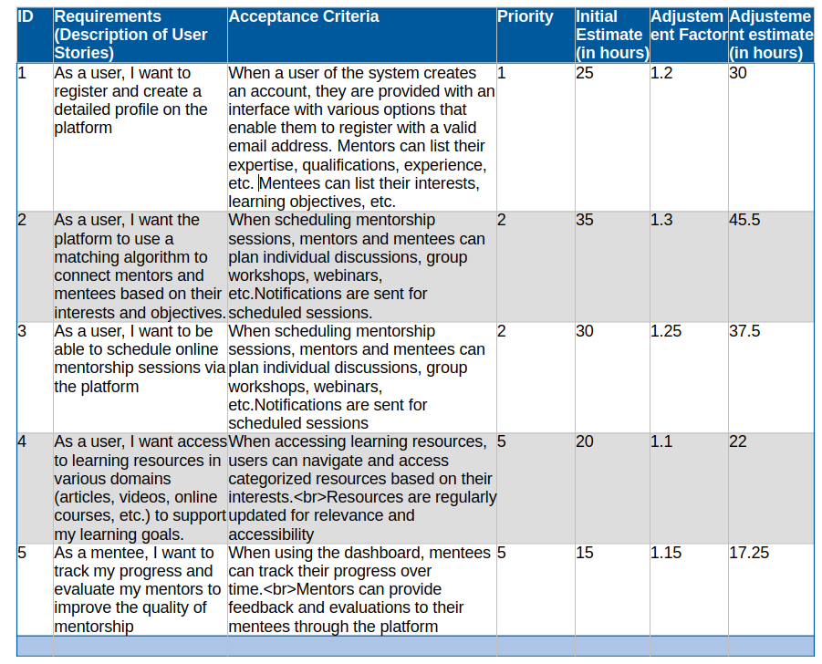
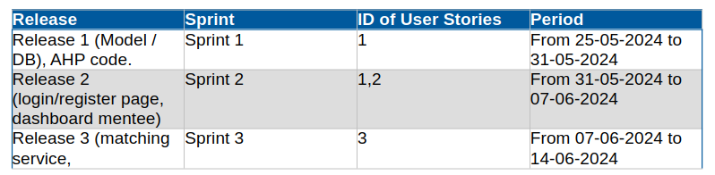
Scrum
SCRUM

Slide 8
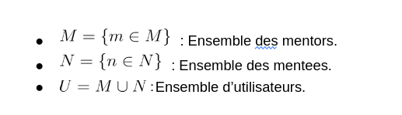

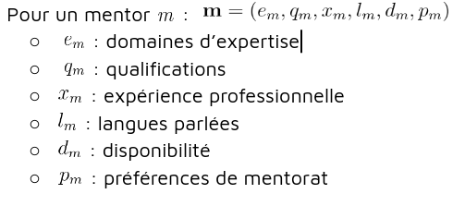
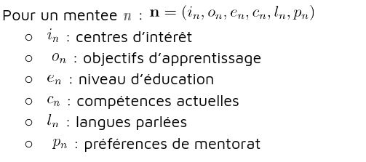
Modélisation mahtématique
Définition des ensembles:
Paramètres:

Slide 9
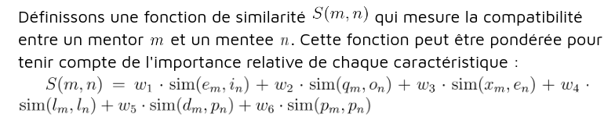
Modélisation mahtématique
variable de décision
Dans le modèle de matching présenté, est une variable binaire qui indique si un mentor est apparié à un mentee .
xmn = 1 si Le mentor est apparié au mentee et xmn= 0 si Le mentor n'est pas apparié au mentee .
Algorithme de Matching

Slide 10

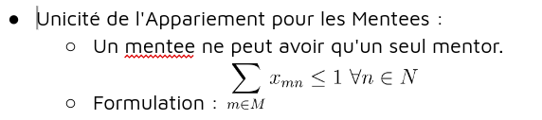
Modélisation mahtématique
Formulation de l’Optimisation (fonction objective)
contraintes dures:

Slide 11


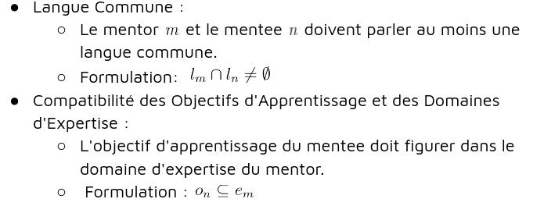
Modélisation mahtématique
contraintes dures:

Slide 12
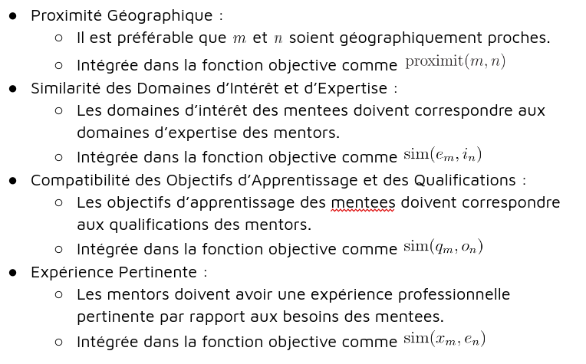
Modélisation mahtématique
contraintes souples:

Slide 13
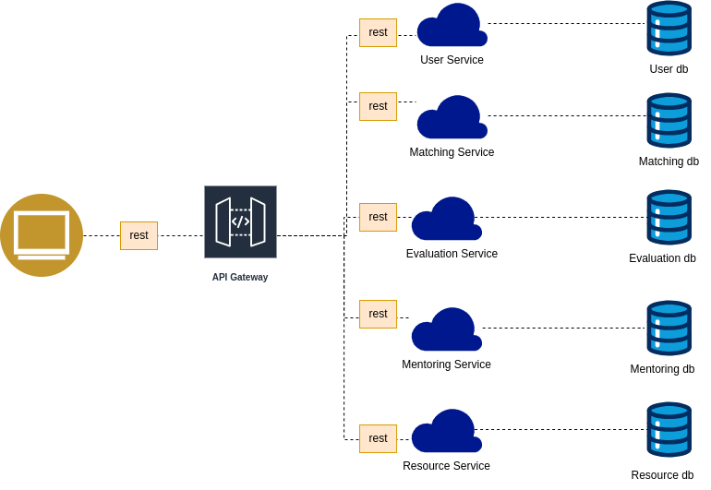
Modélisation mahtématique
Architecture du système :(architecture micro service):

Slide 14
Modélisation mahtématique
Outils et technologies utilisés
Langages de programmation : Python, Typescript
Frameworks : Django REST Framework, Angular
Base de données : SQLITE3
Outils de gestion de projet : Trello
Environnement de développement : Local
Éditeur de texte: VSCODE

Slide 15
VI- Conclusion et recommandations pour d'autres études
Sous l’encadrement de :
DR. KIMBI

